Slide 1

Откройте для себя СКУБА
Подводное приключение

Slide 2

Опыт СКУБА дайвинга
Вы когда-нибудь задумывались, что такое плавание под водой? Если вы хотите узнать, присоединяйтесь к нашему уникальному опыту.
Изучение основ СКУБА дайвинга
Как пользоваться аквалангом
Первое погружение под воду
Исследование подводного мира

Slide 3
Обязательные условия
Возраст не менее 10 лет
Медосмотр
Своя одежда для плавания и полотенце
Оплата 75$

Slide 4
Выберите удобное время!
День | Группа А 8.00 – 11.00 | Группа Б 14.00 – 17.00
Суббота | 20 | 20
Среда | 10 | 10
Пятница | 10 | 10
Субботы (вместимость до 20 дайверов)
Среды и пятницы
(ограничение 10 дайверов)

Slide 5
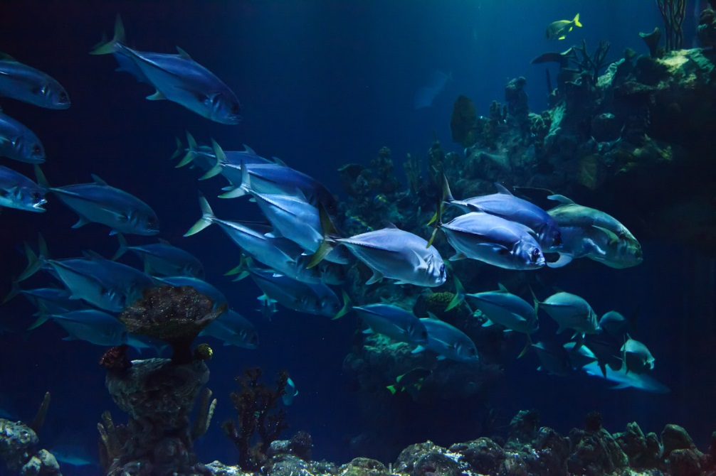
Курс
Теория – классное обучение основным правилам дайвинга
Навыки – обучение в нашем бассейне
Погружение в океане - примените теорию и навыки изучения рифа в реальных условиях дайвинга!

